Slide 1
Horotvorná činnosť, poruchy zemskej kôry a zemetrasenie
BIOLÓGIA
pre 9. ročník

Slide 2
Čo už vieme:
Horotvorná činnosť je vnútorný geologický proces
Súvisí s pohybom litosferických dosiek
Bloky zemskej kôry sa ohýbajú a posúvajú
Výsledkom sú poruchy zemskej kôry a pohoria

Slide 3
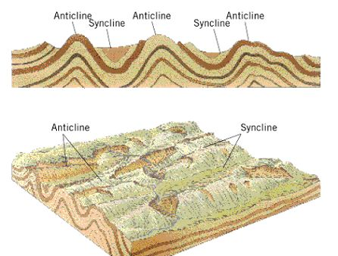
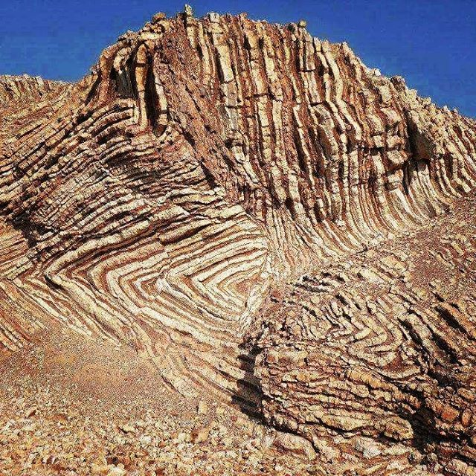
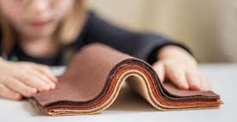
KORYTÁ
CHRBTY
Vrásové pohoria = vznikajú z pružných hornín, ktoré tvoria vrásy
PRIAMA
ŠIKMÁ
LEŽATÁ

Slide 4
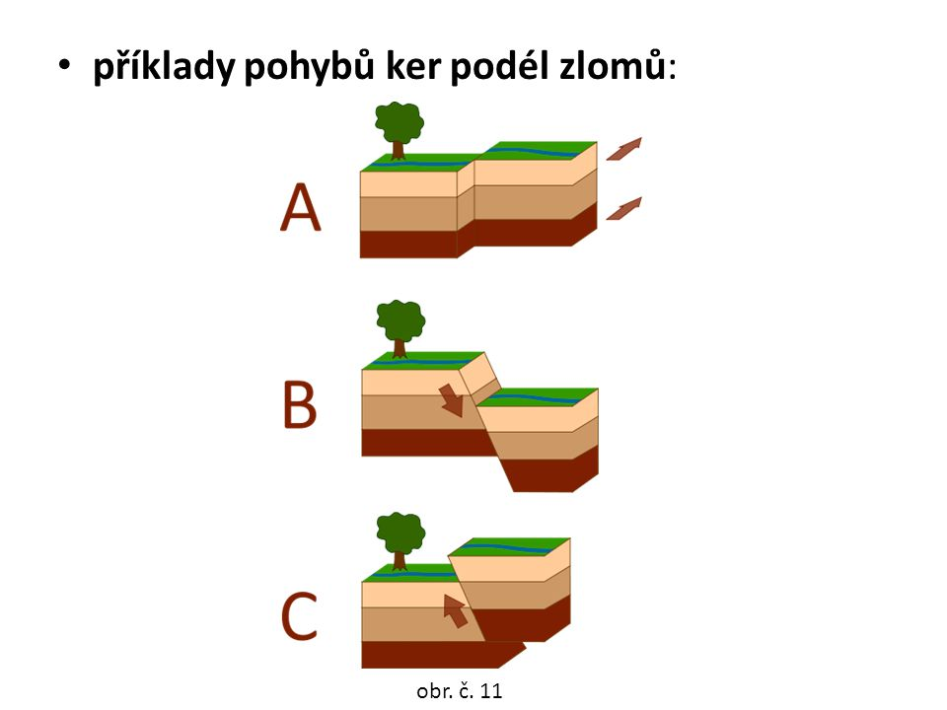
Vznik pohorí pôsobením tlaku na pevné horniny.
PUKLINA ZLOM POHYB KRÝH
POSUN
POKLES
PREŠMYK

Slide 5
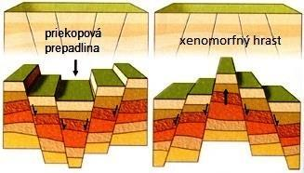
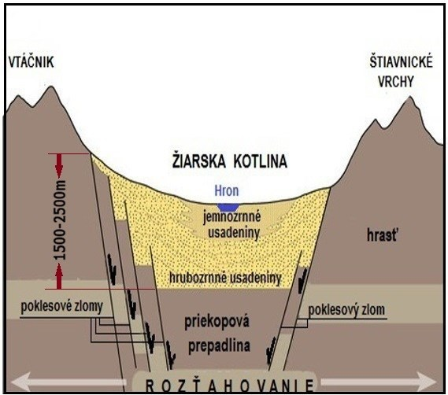
Zoskupené zlomy tvoria:
Poklesy zemskej kôry
Zdvihy zemskej kôry
Tatry, Malá Fatra
Žiarska kotlina, Turčianska kotlina

Slide 6
Nasúvaním hornín na seba vznikali príkrovy, príkrovové pohoria
A, B, C = vrása D = prešmyk E = príkrov

Slide 7
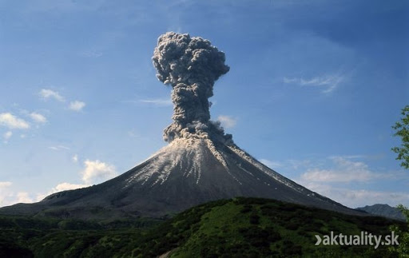
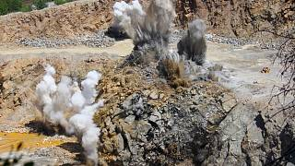
ZEMETRASENIE
Tektonické – vznikajú na zlomoch litosférických dosiek
Sopečné – vyvolané pohybom magmy a plynov
Závalové – vznikajú prepadnutím stropov jaskýň, pri banskej ťažbe...

Slide 8
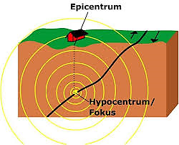
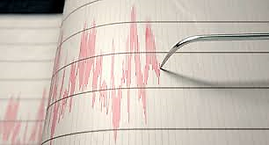
TEKTONICKÉ ZEMETRASENIE
Predpoveď zemetrasenia:
Seizmograf
Zvieratá

Slide 9
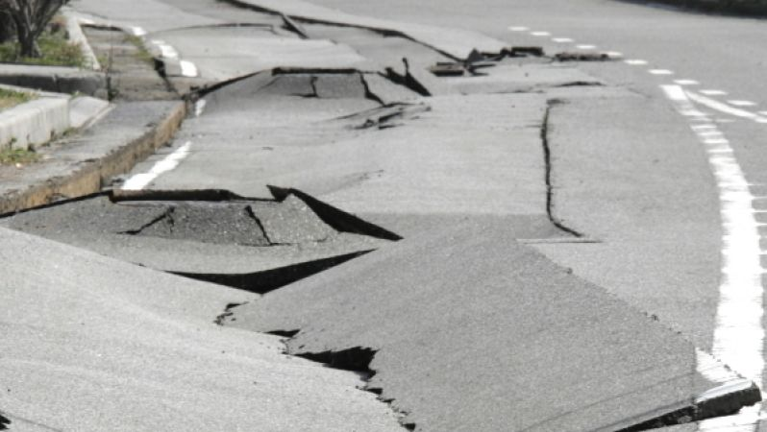
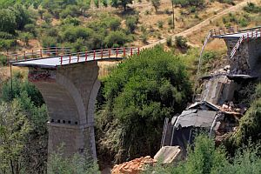
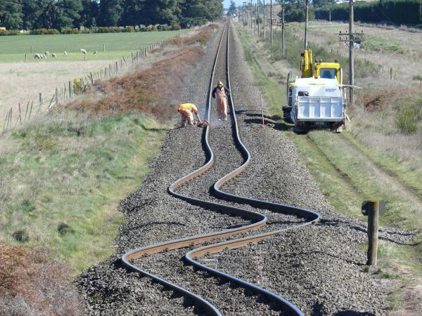
Následky zemetrasenia:

Slide 10
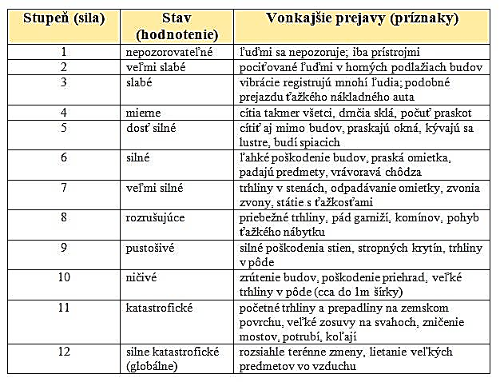

Slide 11
Čo robiť pri zemetrasení?
Ak ste sa ocitli v zóne zemetrasenia, určite jeho stav. Spravidla to trvá krátku dobu, len niekoľko sekúnd, najviac minútu – pri veľmi silnom zemetrasení. Je dôležité si pamätať, že v každej situácii je hlavné zachovať pokoj.
1) Ak sa nachádzate v nevysokej budove (2 – 3 poschodia), neskáčte do okien, vyjdite sami a pomôžte ľuďom naokolo vyjsť na otvorené priestranstvo, snažte sa držať ďalej od vysokých budov a elektrického vedenia. 2) Ak ste v budove nad 3-ím podlažím, musíte si nájsť bezpečné miesto. Postavte sa sám a pomôžte ľuďom, ktorí sú pri vás, postaviť sa do dverného otvoru, alebo spolu vlezte pod masívny stôl,. V žiadnom prípade nechoďte k oknám a vonkajším stenám, je vysoká pravdepodobnosť, že sa môžu zrútiť. V mnohoposchodovom dome sú slabými miestami tiež schody a výťahy. Schodisko sa môže zrútiť.
3) Ak ste na ulici medzi vysokými budovami a neexistuje možnosť vyjsť na otvorené priestranstvo, potom zájdite do domového vchodu. Na otvorenom priestranstve vzdialenosť k najbližšej vysokej budove musí byť minimálne 1/3 jej výšky.
4) Ak sa v okamihu zemetrasenia nachádzate v aute, tak pomaly zastavte ďalej od vysokých budov, mostov a nadjazdov. Nezabudnite, že po prvých otrasoch po určitej dobe vznikajú následné otrasy. Po zemetrasení pomôžte raneným, poskytnite prvú pomoc.

Slide 12
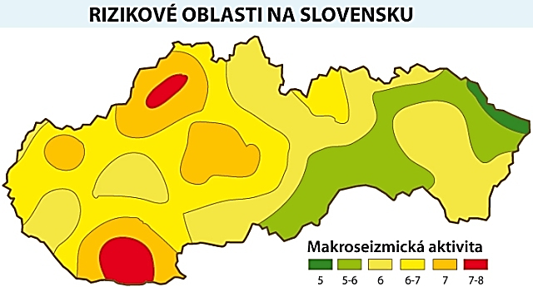
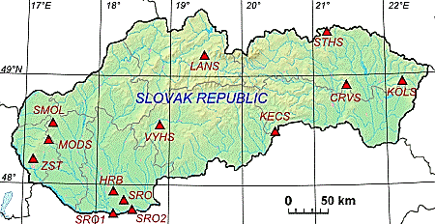
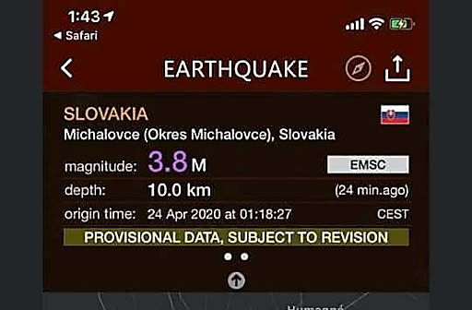
Na Slovensku:
Seizmické stanice

Slide 13
Najvýznamnejšie zemetrasenia v histórii
s epicentrom na území dnešného Slovenska
5. jún 1443, stredné Slovensko - magnitúdo približne 5,7
Vôbec najsilnejšie zemetrasenie na strednom Slovensku, ktoré úplne zničilo Banskú Štiavnicu a bane v jej okolí a ťažko poškodilo Kremnicu, Ľubietovú a Prievidzu. Spôsobilo aj zranenia a smrť ľudí, ich počet však nie je známy. Je to prvé zemetrasenie s epicentrom na území dnešného Slovenska.
28. júna 1763, Komárno - magnitúdo približne 5,8
Jedno z najsilnejších a najničivejších zemetrasení s epicentrom na území dnešného Slovenska, ktoré spôsobilo paniku v Komárne a okolitých obciach, zničilo 7 kostolov a 279 domov. 63 ľudí zahynulo a 102 bolo zranených. 15. januára 1858, Žilina - magnitúdo približne 5,1
Je prvým zemetrasením v Západných Karpatoch, pre ktoré bol vykonaný systematický zber a analýza pozorovaní. V Žiline boli všetky domy poškodené a mnohé z nich sa stali neobývateľnými.
9. januára 1906, Dobrá Voda (pri Trnave) - magnitúdo približne 5,7
Najsilnejšie prístrojovo zaznamenané zemetrasenie a zároveň najsilnejšie zemetrasenie v 20. storočí Zemetrasenie spôsobilo vážne škody v Dobrej Vode, z viacerých obcí hlásili zmenu úrovne spodnej vody, dokonca v epicentrálnej oblasti sa objavili nové vodné zdroje.

Slide 14
Ďakujem za pozornosť

